Slide 1
NIIDuRÜDI Calidris alpina schinzii
Õppe- ja esitlusmaterjal niidurüdi bioloogiast ja kaitsest

Slide 2
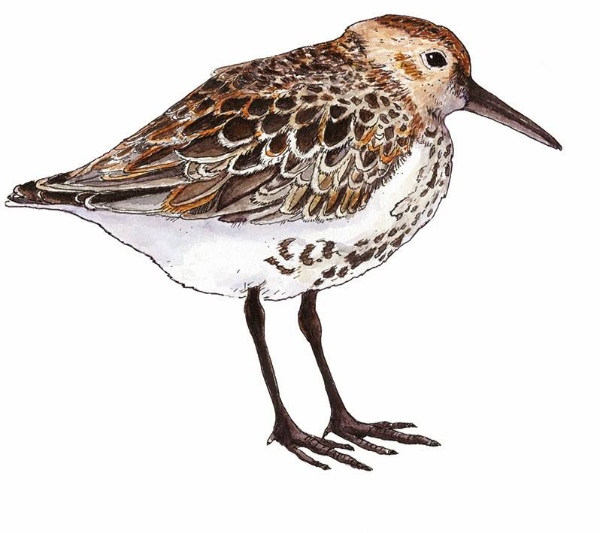
Kes on niidurüdi?
kuulub kurvitsaliste sugukonda
soorüdi üks alamliikidest
ainus Eestis pesitsev rüdi
välimus: pruuni-mustakirju selg, must kõht, küljelt heledam ja laiguline, nokk lühem kui soorüdil
arvukus: kunagi võrdlemisi rohkelt esinev lind, kuid ta arvukus on langenud sedavõrd, et liigi püsimajäämine Eestis ja kogu Läänemere kaldal on suures ohus

Slide 3
Elupaigad I
Eestis pesitsevad niidurüdid kahes erinevas elupaigas:
Rannaniidud
Rabad
Rannaniidud
suurem osa niidurüdidest asub Lääne-Eesti ja saarte rannaniitudel, varasemalt on olnud neid seal palju rohkem
toituda eelistab niidurüdi rannaäärse niiduosa madalmurul, kust leiab toitu ka suhteliselt lühikese noka ja pisikese kasvuga kurvitsaline
pesa ehitab ta rannaniidu veidi varjulisemasse ossa, kuna lagedal oleks ta röövloomadele kerge saak

Slide 4
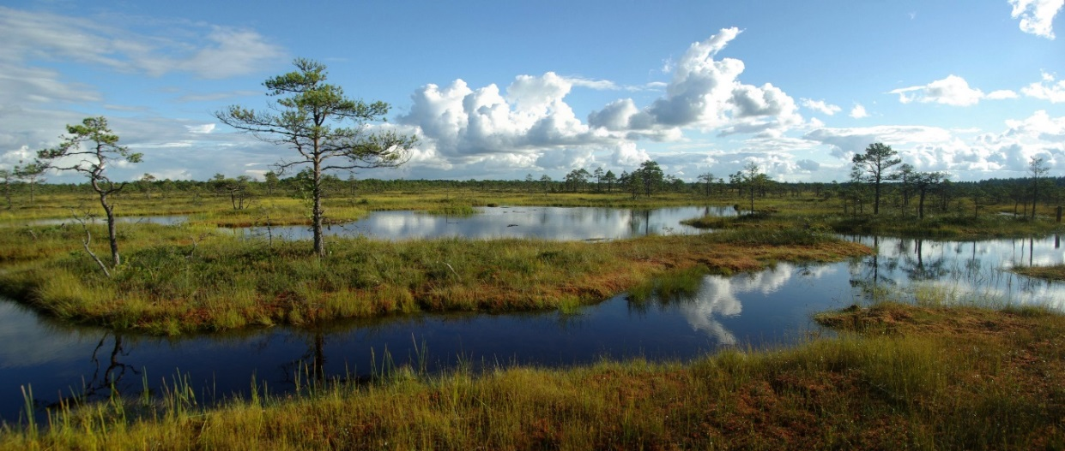
Elupaigad II
Rabad
väiksem osa niidurüdisid pesitseb Lääne-Eesti rabades, eelistades lagedate rabade mudaseid ja madala taimestikuga osi
rabades elab ca 50 rüdipaari ja erinevalt rannaniitude asurkonnast peetakse rabades pesitsevate rüdide arvukust stabiilseks

Slide 5
Rüdi, tulekust minekuni
Eesti rüdid saabuvad meile aprillikuus ning hakkavad üsna kohe pärast saabumist pesitsema
pesas on neli muna, mille haudumine võtab mõlema vanema jõupingutusel kolm nädalat
pojad lennuvõimestuvad samuti umbes kolme nädalaga, asudes seejärel üsna pea ka rändele
seega on rüdide siinviibimise aeg võrdlemisi lühike, tihti on juba juuni lõpuks tähtsamad rüdialad tühjad
pole teada, kuhu meil pesitsevad niidurüdid täpselt rändavad, neid on kohatud kõige kaugemal Prantsusmaal, kuid arvatavasti ulatuvad nende ränded sarnaselt Islandi ja Britannia niidurüdidega ka Loode-Aafrikasse

Slide 6
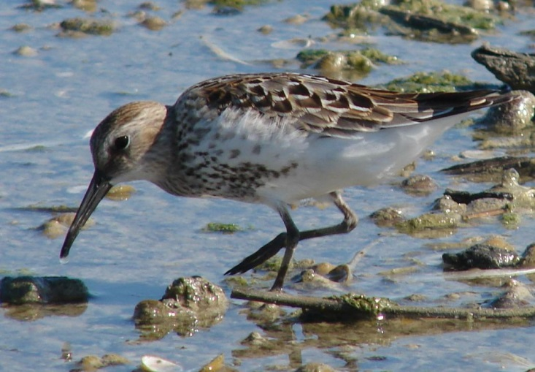
Toitumine
Niidurüdi sööb:
putukate vastseid ja valmikuid
vähesel määral muid selgrootuid
vähesel määral taimset toitu
Jahib oma saaki rannaniidu madalas osas, lompide ja lõugaste kaldamudas kompides.
Tema toitumisharjumused on üsna spetsiifilised ning järsud muutused looduses (nt põud või üleujutus) võivad ta pesitsemise mõnel aastal nurjata.

Slide 7
Levik
Niidurüdi võib kohata Läänemere ümbruses, Briti saartel, Islandil ja Gröönimaal. Nii Läänemere kui Briti saarte asurkond on tugevas langustrendis ning looduskaitsjate terava tähelepanu all.
Eestis arvatakse olevat umbes 150-200 rüdipaari, ta on Taani kõrval üks olulisemaid Läänemere asurkonna pesitsusalasid.
Niidurüdid pesitsevad praegu Läänemaal, Pärnumaal, Saaremaal ja Hiiumaal. Kõige arvukamalt leidub neid Matsalu rahvuspargis ning Väikese väina ümbruse rannaniitudel. Vähem Tõstamaa kandis, Käina lahe ümbruses, Abrukal ja mujal.

Slide 8
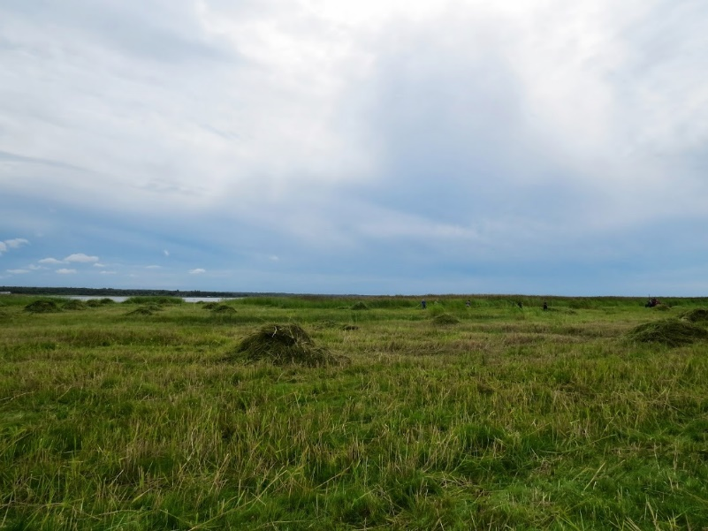
Ohud I
I Elupaikade kvaliteet
sobilike elupaikade kadumine on suurim niidurüdi arvukuse languse põhjus
rüdidel on elupaigale väga spetsiifilised nõudmised ja hoolimata sellest, et rannaniite on asutud viimasel aastakümnel hoogsalt taastama, pole rüdile vajalikke tingimusi igal pool suudetud täita

Slide 9
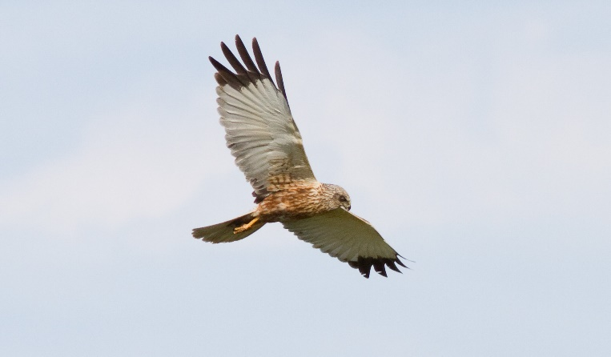
Ohud II
II Röövlus
niidurüdi ja eriti tema munad ning pojad on atraktiivseks saagiks paljudele röövlindudele ja -loomadele
rüdi suurimad vaenlased on vares, roo-loorkull, erinevad kajakad, rebane, kährikkoer ja mink
röövlus iseenesest on looduse loomulik osa, kuid fragmenteerunud ja halvas seisukorras elupaigas võib kergesti liigile saatuslikuks saada

Slide 10
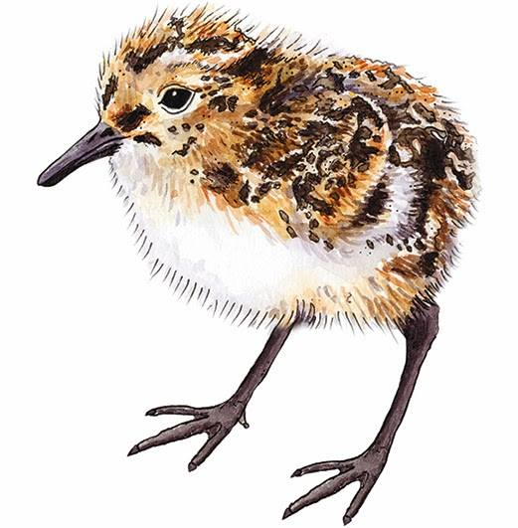
Ohud III
III Väikese populatsiooni probleemid
Niidurüdisid on Eestis järel väga vähe ning üha enam ohustavad tema säilimist väikesele populatsioonile omased keerukused:
geneetilise mitmekesisuse vähenemine
inbriiding
suur hävimisoht mõne ebasoodsa sündmuse läbi.

Slide 11
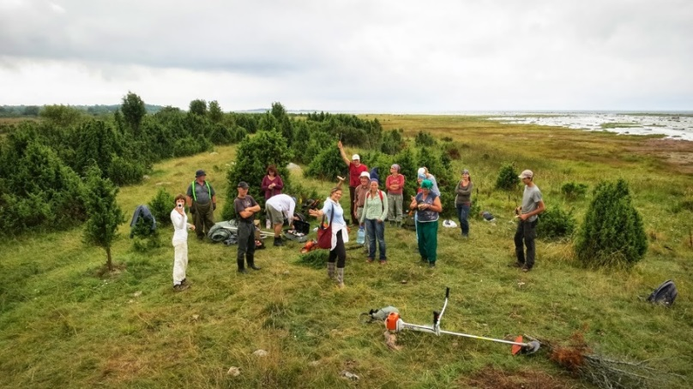
Kaitse
2003. aastal valmis esimene riiklik tegevuskava niidurüdi kaitseks. 2010. aastast on niidurüdi I kaitsekategooria kaitsealune liik, mis tähendab mitmeid olulisi tegevusi:
rannaniitude taastamist
hooldusjuhiste koostamist ranna karjakasvatajatele
niidurüdi arvukuse ja leviku iga-aastast seiret
Eesti niidurüdide täpsemat uurimist ja rahvusvahelist koostööd teiste Läänemere riikidega

Slide 12
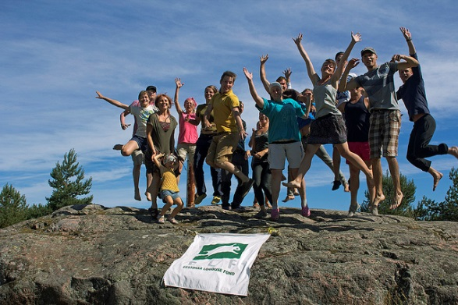
ELFi 2013 talgud peeti rüdi kaitseks
Eestimaa Looduse Fond pühendas oma 2013. aasta talgud rüdikaitsele ja nimetas aasta rüdiaastaks. Selle käigus peeti maha ühtekokku seitsmed talgud niidurüdi võtmepaikades. Talguid rüdi heaks peeti Põgari-Sassi, Kõinastu, Abruka, Suti, Käina ja Saastna rannaniitudel, kus kokku osales 133 talgulist. Talguliste ühisel jõul taastati rüdi elupaiganõudlustest lähtuvalt ligi 9 hektarit rannaniite.
Lisaks sellele valmis ELFi talgulehe niidurüdi alaleht ja talvel peeti rüdiaastal osalenutele Tartus maha tänuüritus.

Slide 13
Footerfooter
13
Teksti kirjutanud: Siim Kuresoo
Toimetanud ja vormindanud: Elo Hermann
Joonistused: Maria Karolin
Fotode autorid: Tõnu Laasi, Saile, Dave Curtis, Britt Jaaska, Ilme Parik, Rozsa Lajos

